Slide 1
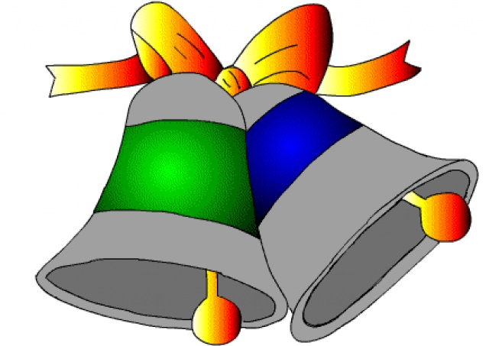
Очеловеченный мир сказок Б. Сергуненкова. (Урок чтения. 2 класс.)
Составила: Суворова И.Д.
учитель начальных классов
МОУ «СОШ с. Тёпловка»
2015год

Slide 2
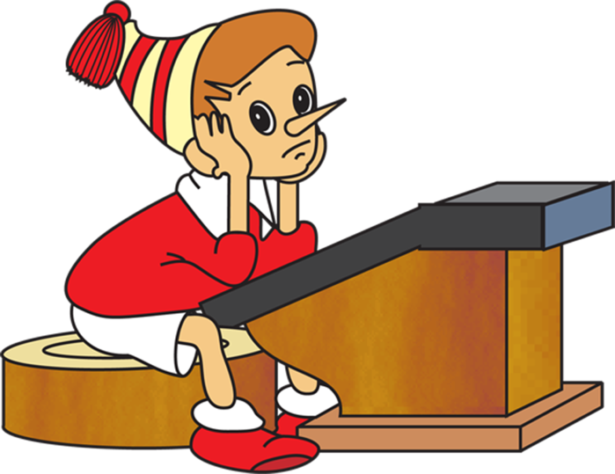
Мы пришли сюда учиться,
Не лениться, а трудиться.
Работаем старательно,
Слушаем внимательно.

Slide 3
Загадка.
Рабочая тетрадь стр. 52.

Slide 4
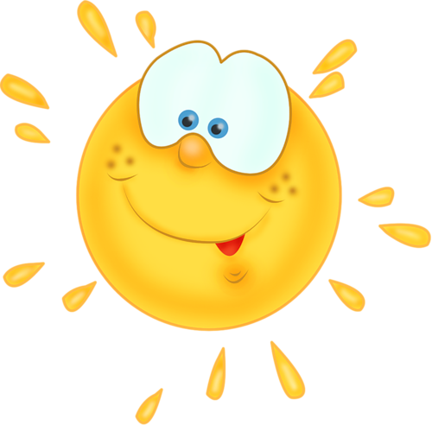
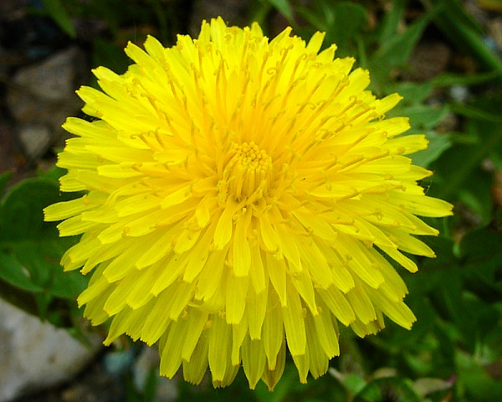

Slide 5
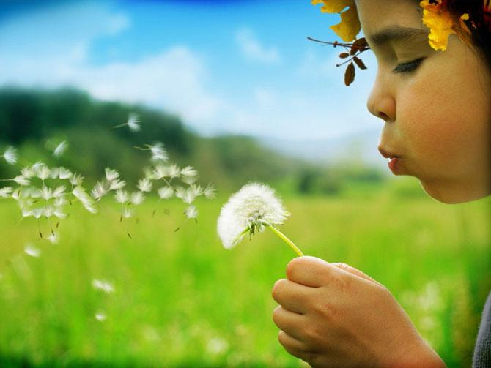
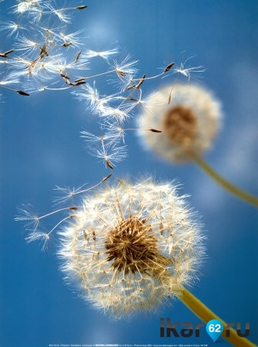

Slide 6
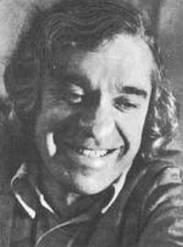
Борис Николаевич Сергуненков.

Slide 7
Итог урока.
– Как вы понимаете слова писателя:«Я очеловечиваю мир…»?
– С каким настроением уходите с урока?
– Как бы вы сами оценили свою работу?

Slide 8
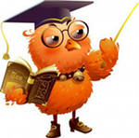
Д/З
Пересказать сказку «Одуванчик» по плану и ключевым словам (тетрадь, с. 52, задание 2).

